Slide 1
Презентация на тему:
«Зимующие птицы»

Slide 2
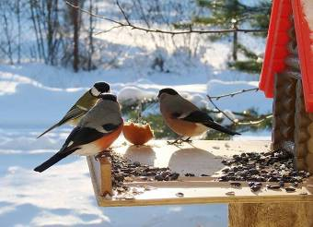
С нами зимуют разные птицы. Есть «зимующие птицы», которые живут с нами летом и остаются жить рядом с нами и зимой. Например, во дворе и зимой, и летом мы можем видеть воробьев, синиц, поползней, голубей, ворон, сорок. Это птицы зимующие.
А есть птицы — гости, их еще называют «кочующими». Кочующие птицы прилетают к нам зимой с далекого холодного севера. Наши зимние гости – это чечетки, свиристели, клесты, снегири. В их родных краях зимой такой мороз и стужа, что им кажется, что у нас тепло! Да и корм у нас есть! Свиристели и снегири лакомятся рябинкой. Клесты – шишками, а чечетки – семенами. Для них наша средняя полоса как будто юг.

Slide 3
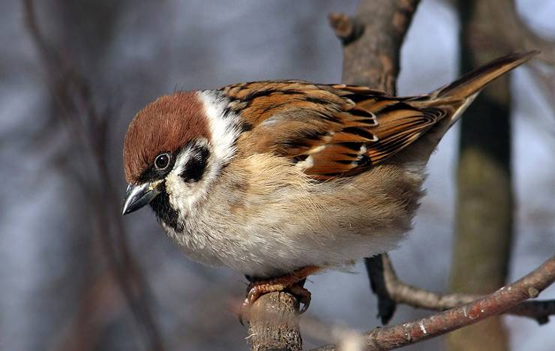
В серой шубке перьевой,
И в морозы он герой,
Назови его скорей,
Кто там скачет?

Slide 4
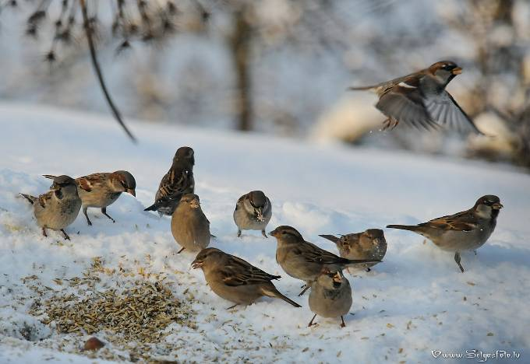
Воробей – небольшая зимующая птичка.
Обычно живет около жилья человека. Воробей питается семенами, ягодами и зернами.

Slide 5
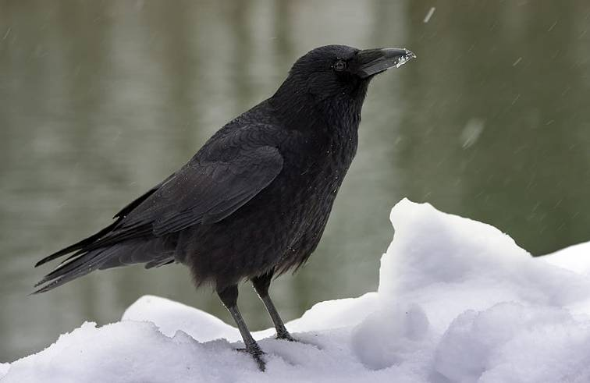
Как лиса среди зверей,
Эта птица всех хитрей,
Прячется в морозных кронах,
А зовут её …

Slide 6
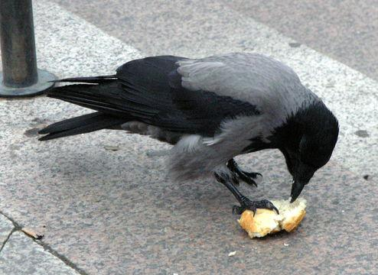
Зимой вороны не только ищут жуков в коре деревьев, но и заглядывают в кормушки, которые заботливые люди повесили для птиц. Эти птицы не облетают стороной и мусорные свалки. Зимой они питаются всякими отбросами.

Slide 7
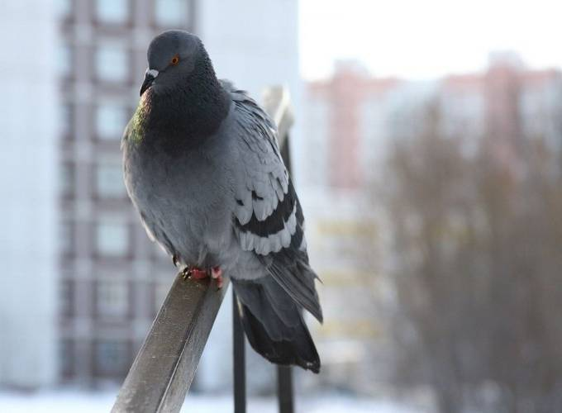
Посмотрите на балкон:
Он с утра воркует тут.
Эта птица – почтальон,
Пролетит любой маршрут.

Slide 8
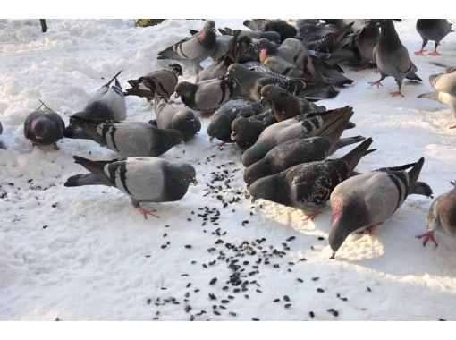
Городских голубей традиционно подкармливают всегда, не только зимой. Для подкормки голубей стоит помнить, что им не полезны изделия из теста (хлеб, крошки от пирожков, пиццы и других изделий). Для голубей наиболее полезны различные крупы (перловая, пшенная, ячменевая), овсянка и сырые семечки. Голуби могут есть с земли, кормушки для них необязательны.

Slide 9
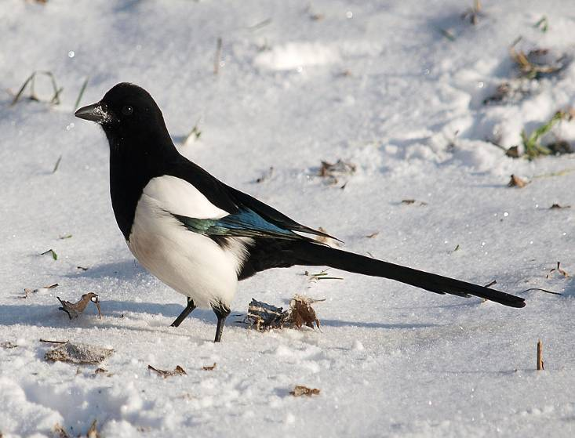
Всех я за день навещу,
Всё, что знаю, растрещу.

Slide 10
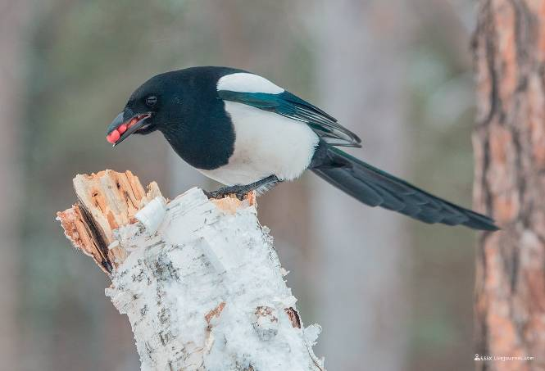
Сорока — всеядная птица. Она питается как животным, так и растительным кормом. Пищу — насекомых, слизней, пауков и мокриц, сорока ищет на земле. Иногда ей удаётся поймать мелкое млекопитающее или ящерицу. Земледельцы недолюбливают сорок, поскольку они склёвывают зёрна и семена на полях.

Slide 11
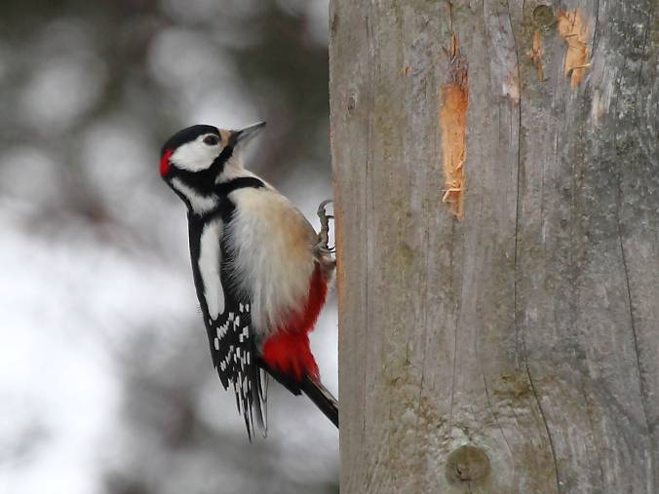
Над жуком и короедом
Держит он всегда победу.
По деревьям тук да тук:
Кто для леса верный друг?

Slide 12
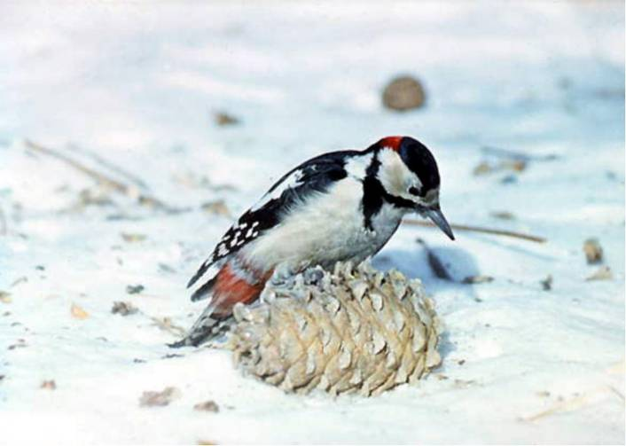
Зимой дятел питается, в основном, семенами сосны и ели. Он искусно вынимает клювом семена из шишек и даже используют для этого развилки веток.

Slide 13
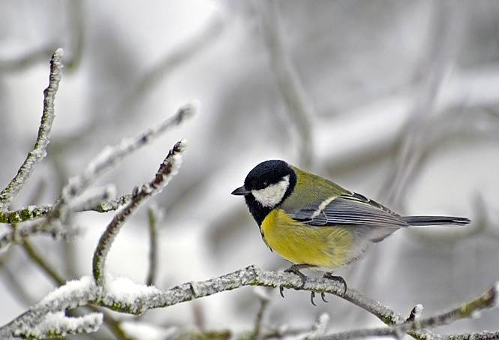
Спинкою зеленовата,
Животиком желтовата,
Черненькая шапочка
И полоска шарфика.

Slide 14
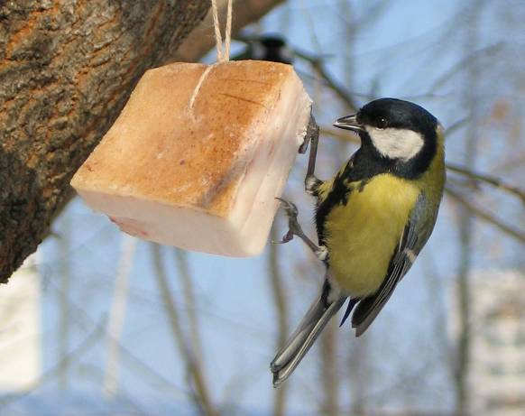
Лучшим кормом для птиц могут стать семена подсолнечника или тыквы (не жареные и не солёные), перловая крупа, сушёные крошки белого хлеба, овсяные хлопья. Из пищи животного происхождения птицам подойдёт несолёное сало и сливочное масло.

Slide 15
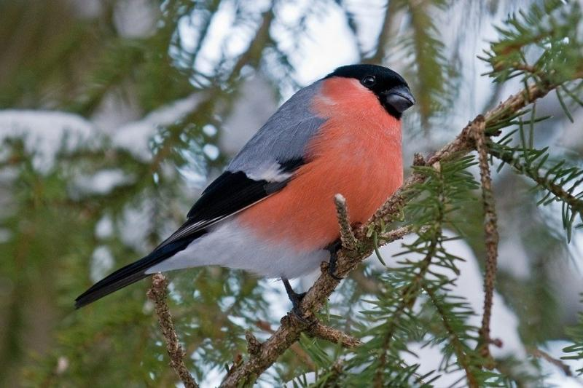
Грудка ярче, чем заря,
У кого?..

Slide 16
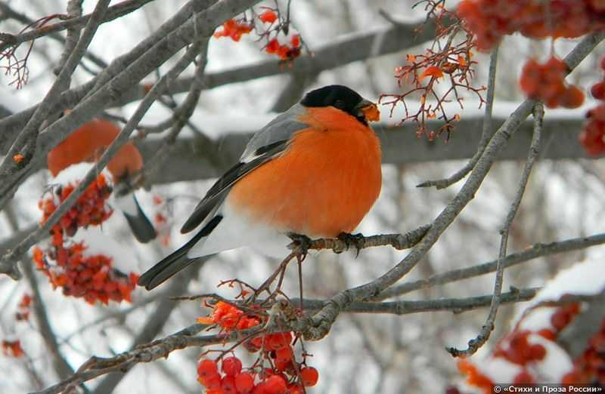
Питается снегирь семенами, почками, некоторыми паукообразными и ягодами (в частности, рябиной).
Во время вскармливания потомства в рацион добавляются насекомые. При этом снегири относятся к зерноядным.

Slide 17
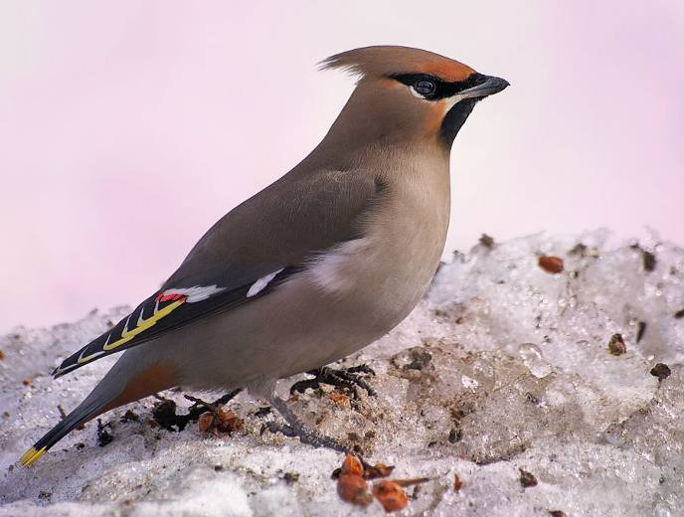
Эти птички с хохолком,
Очень яркие притом.
На рябину прилетели,
Птички эти…

Slide 18
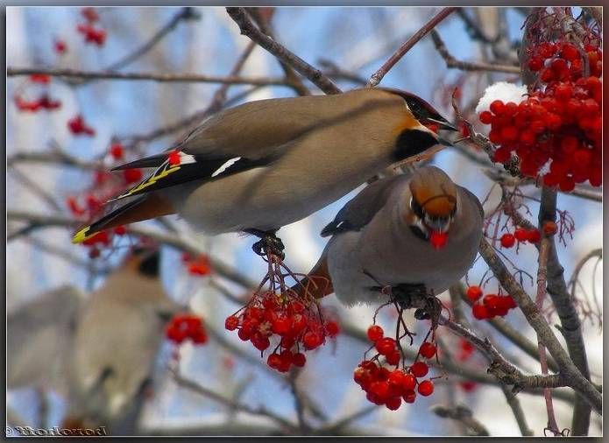
Птицы держатся большими стаями. Летом питаются насекомыми, которых нередко ловят на лету, личинками, различными ягодами и молодыми побегами растений. В зимнее время часто встречаются в городах средней полосы России, где питаются преимущественно рябиной.

Slide 19
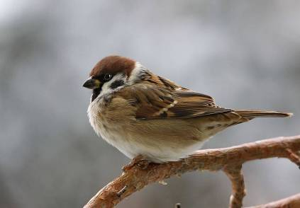
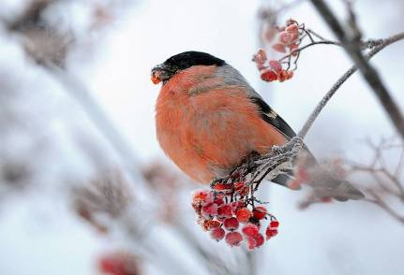
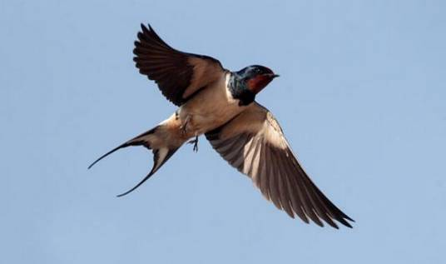
Игра: «Третий лишний»

Slide 20
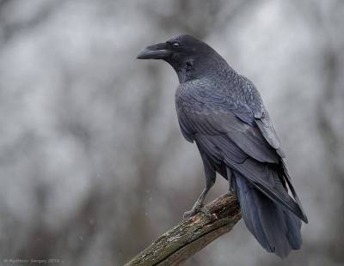
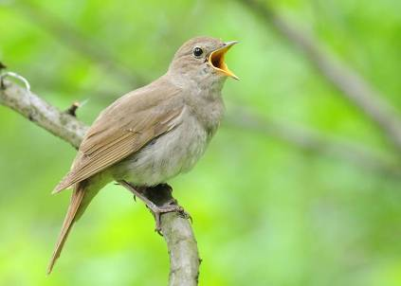
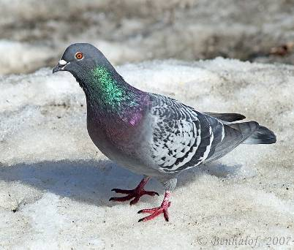

Slide 21
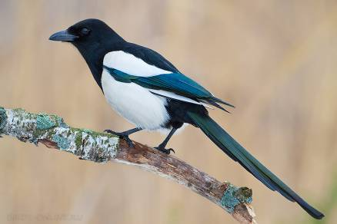
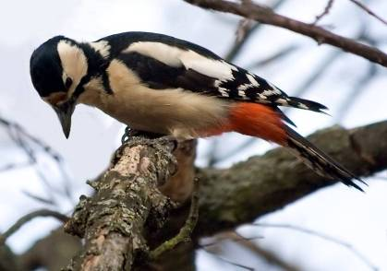
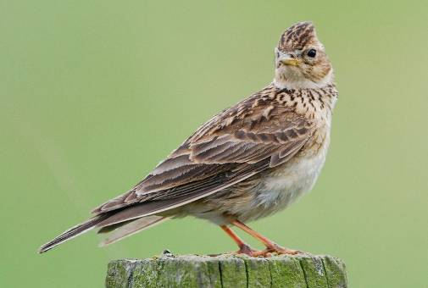

Slide 22
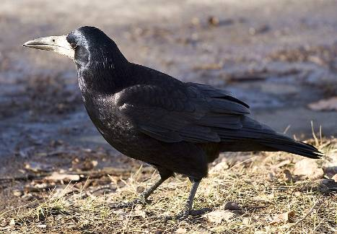
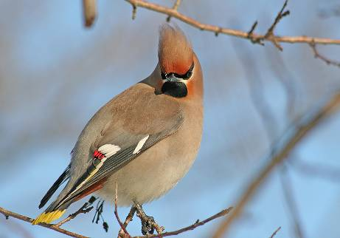
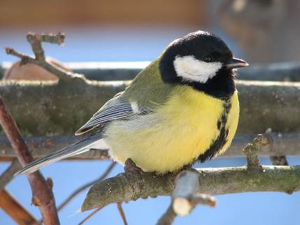

Slide 23
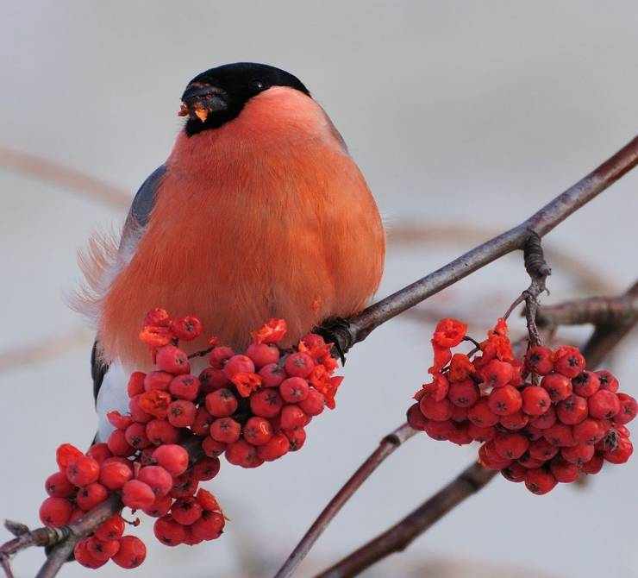
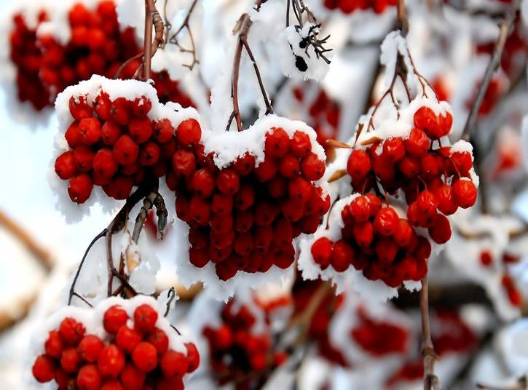
Игра: «Кто чем питается?»

Slide 24
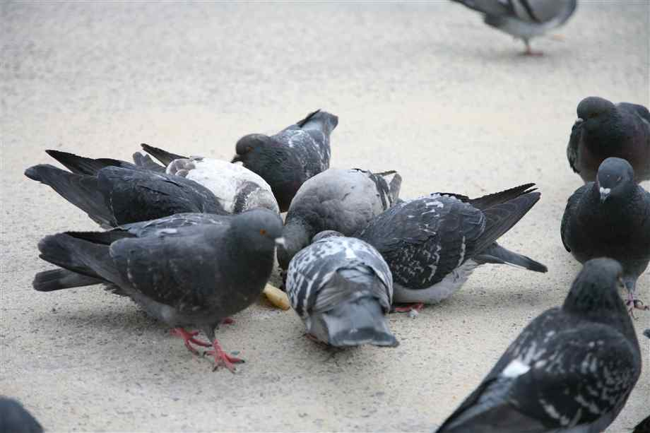
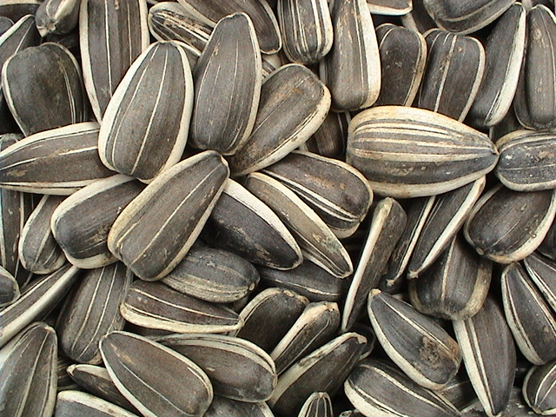

Slide 25
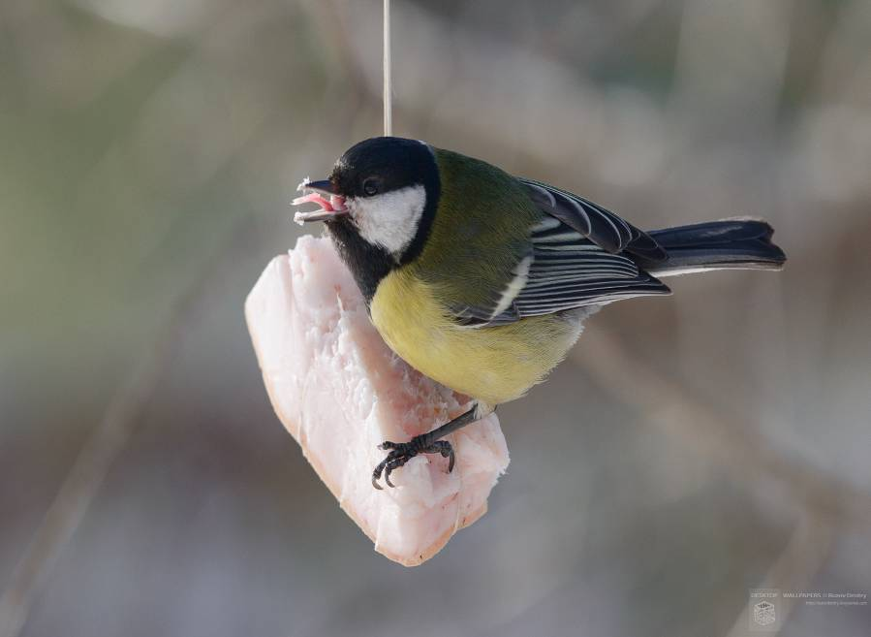
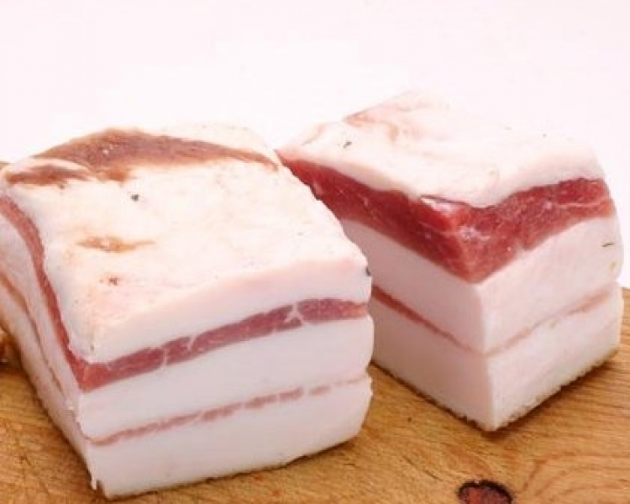

Slide 26
ПОКОРМИТЕ ПТИЦ
Покормите птиц зимой.
Пусть со всех концов
К вам слетятся, как домой,
Стайки на крыльцо.
Не богаты их корма.
Горсть зерна нужна,
Горсть одна — И не страшна
Будет им зима.
Сколько гибнет их — не счесть,
Видеть тяжело.
А ведь в нашем сердце есть
И для птиц тепло.
Разве можно забывать:
Улететь могли,
А остались зимовать
Заодно с людьми.
Приучите птиц в мороз
К своему окну,
Чтоб без песен не пришлось
Нам встречать весну.
А. Яшин

Slide 27
СПАСИБО ЗА ВНИМАНИЕ!

